Slide 1
Avtofazirovka tamoyili
Abduhamidov Shohjahon
Asrorova Sarvinoz

Slide 2
Reja
1.Avtofazirovka tushunchasi.
2.Avtofazirovka tamoyilining fizik asoslari.
3.Avtofazirovka tizimining asosiy turlari.
4.Avtofazirovkaning ishlash mexanizmi va qo’llanilishi.
5.Avtofazirovkaning zamonaviy texnologiyadagi o’rni va istiqbollar

Slide 3
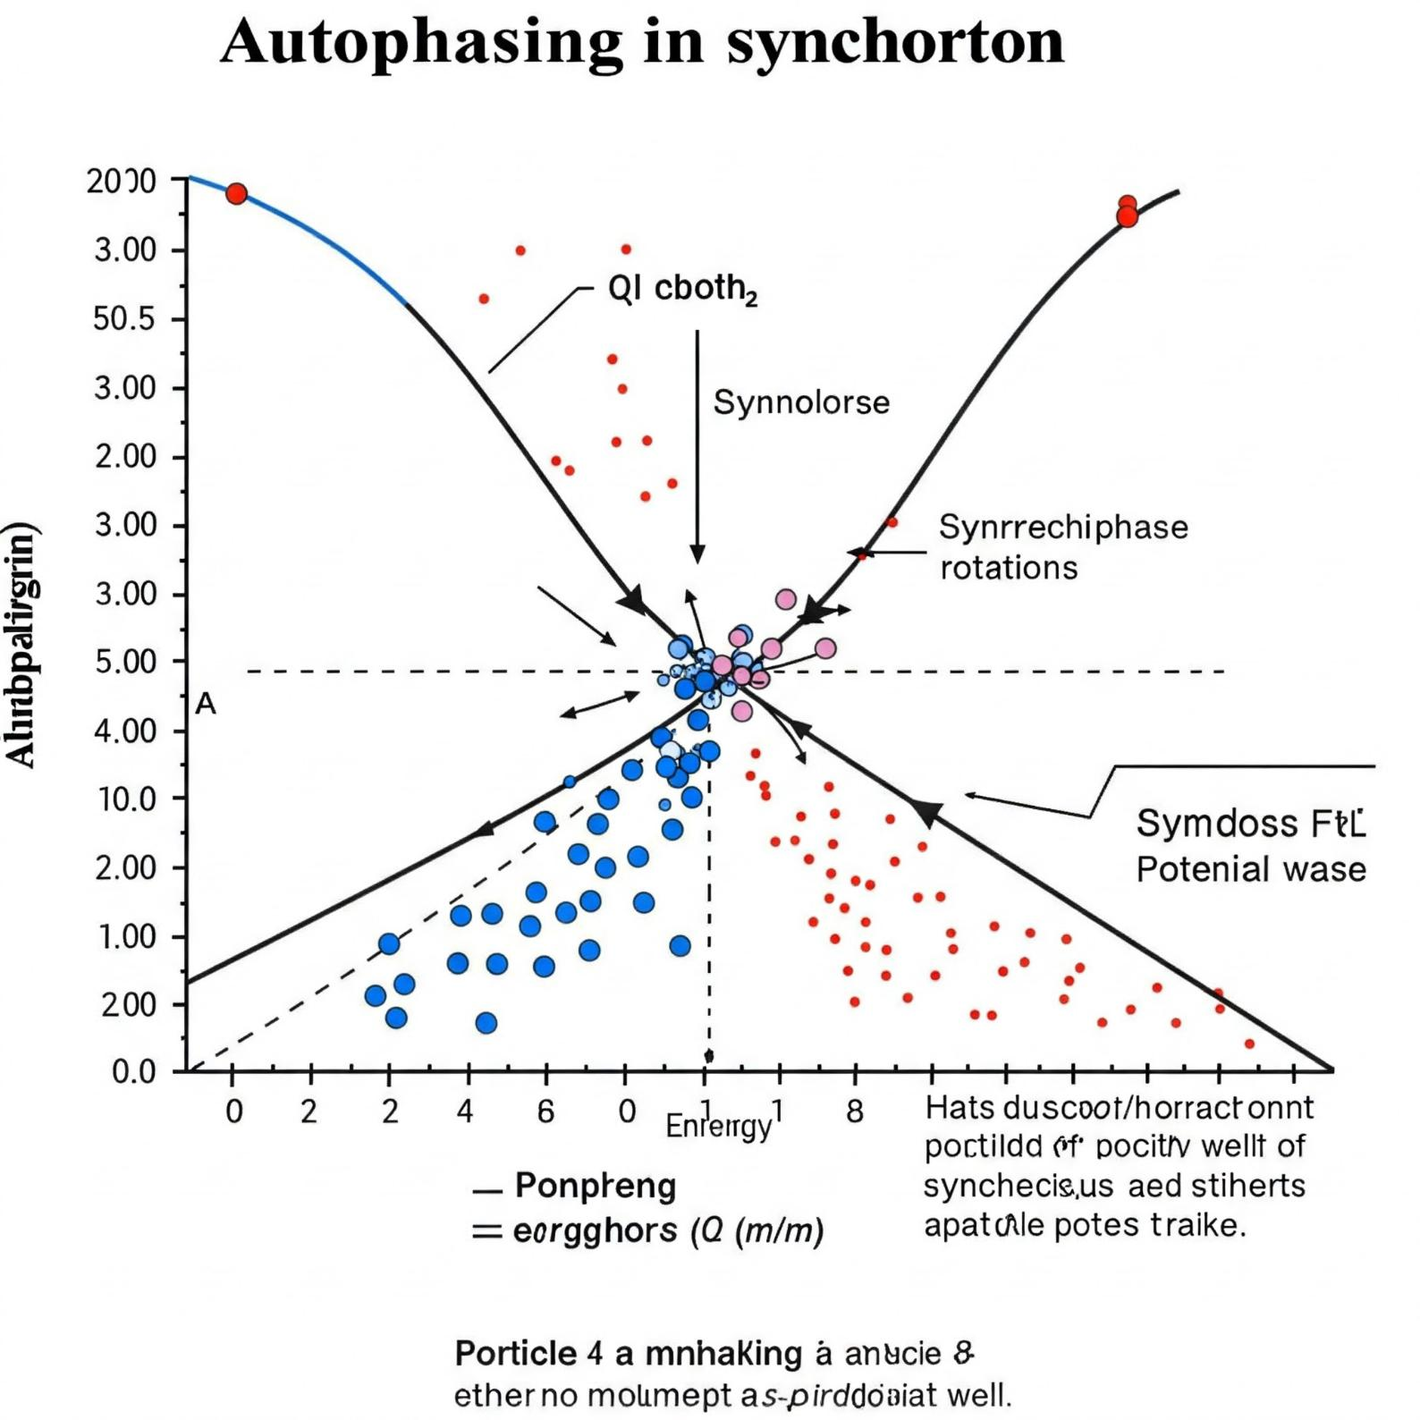
Avtofazirovka
Avtofazirovka — bu fizikada zarrachalar o'zgaruvchi elektr maydoni bilan sinxronlashgan holda energiya oladigan jarayondir. Bu prinsip zarrachalarni doimiy ravishda yuqori energiya olish imkonini beradi. Avtofazirovka texnologiyasi zamonaviy tezlatkichlar va ilmiy tadqiqotlar uchun asosiy texnologiyalar sifatida ishlatiladi. Ushbu texnologiya fizikaning ko'plab sohalarida qo'llaniladi.

Slide 4
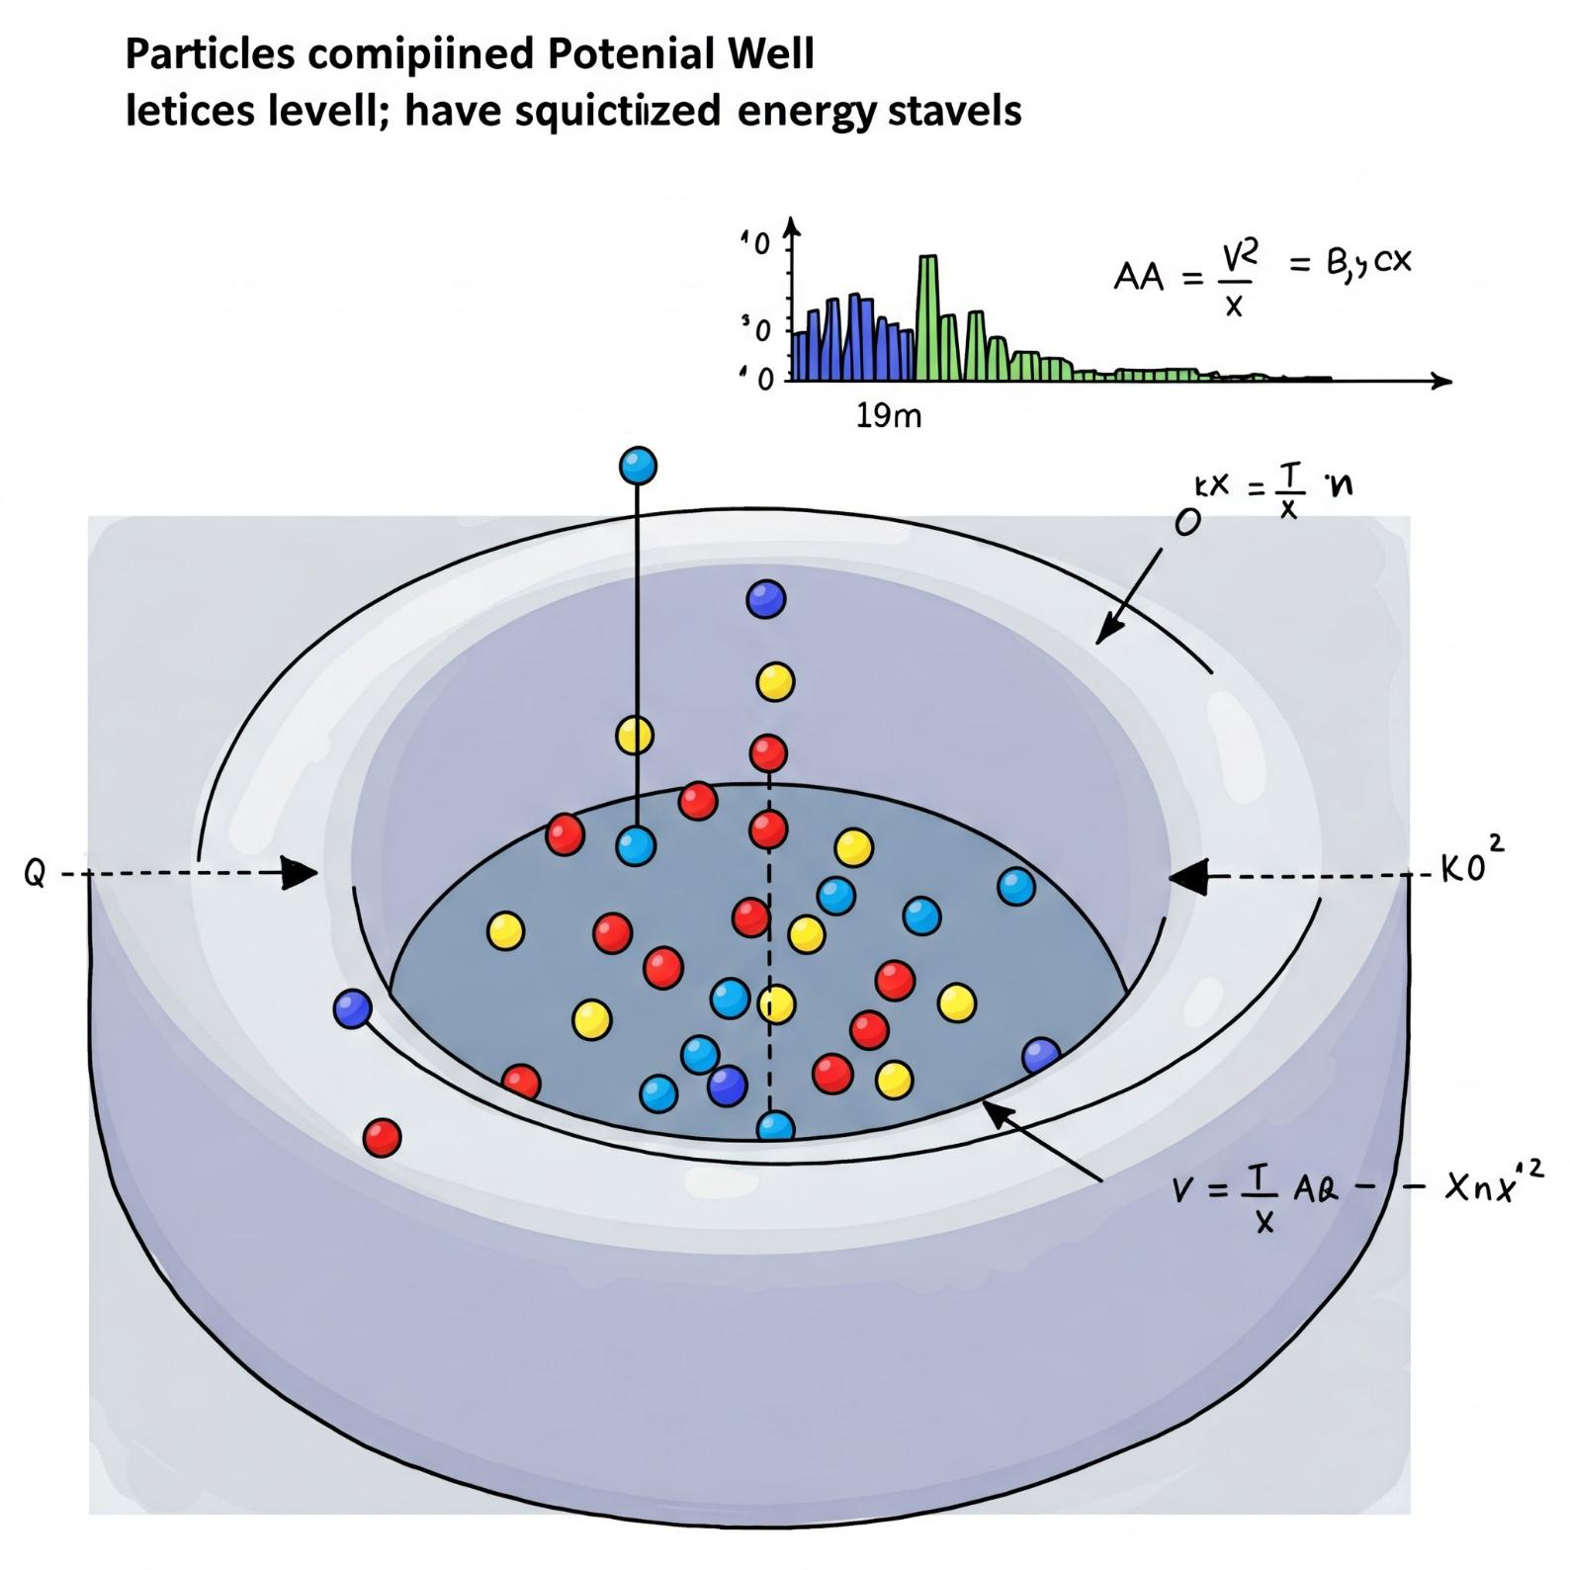
Avtofazirovka nima?
Elektr maydonining o'zgarishi zarrachalarning fazasini o'zgartiradi va ular doimo energiya olishadi. Bu jarayon, ayniqsa, yuqori tezlatkichlarda va ilmiy tadqiqotlarda muhim ahamiyatga ega. Avtofazirovka printsipi zarrachalarni optimallashtirish va barqarorlashtirishga yordam beradi.

Slide 5
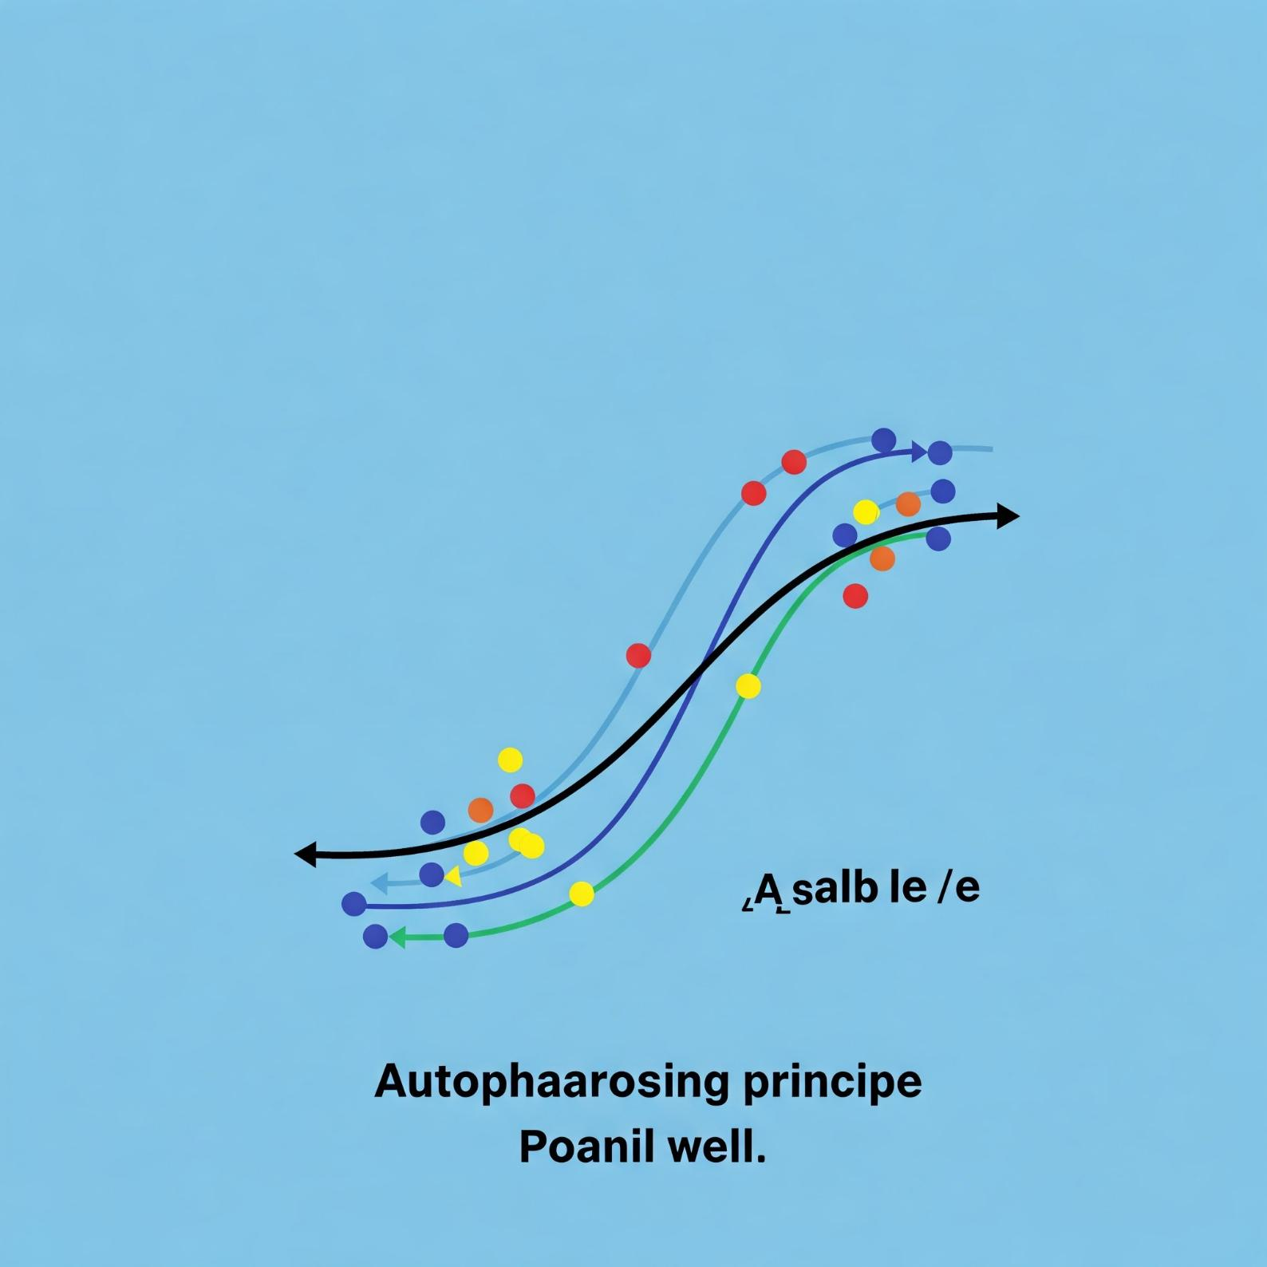
Asosiy g'oya
Avtofazirovka asosiy g'oyasi zarrachalarni sinxronlashtirishdir. Bunda zarrachalar doimo to'g'ri fazada bo'lib, ular har doim energiya olish imkoniga ega. Bu texnologiya tezlatkichlarda zarrachalar puchmog'ini doimiy ravishda yuqori energiyada saqlash imkonini beradi. Bu printsipni ishlatish orqali zarrachalar o'z vaqtida energiya olishadi.

Slide 6
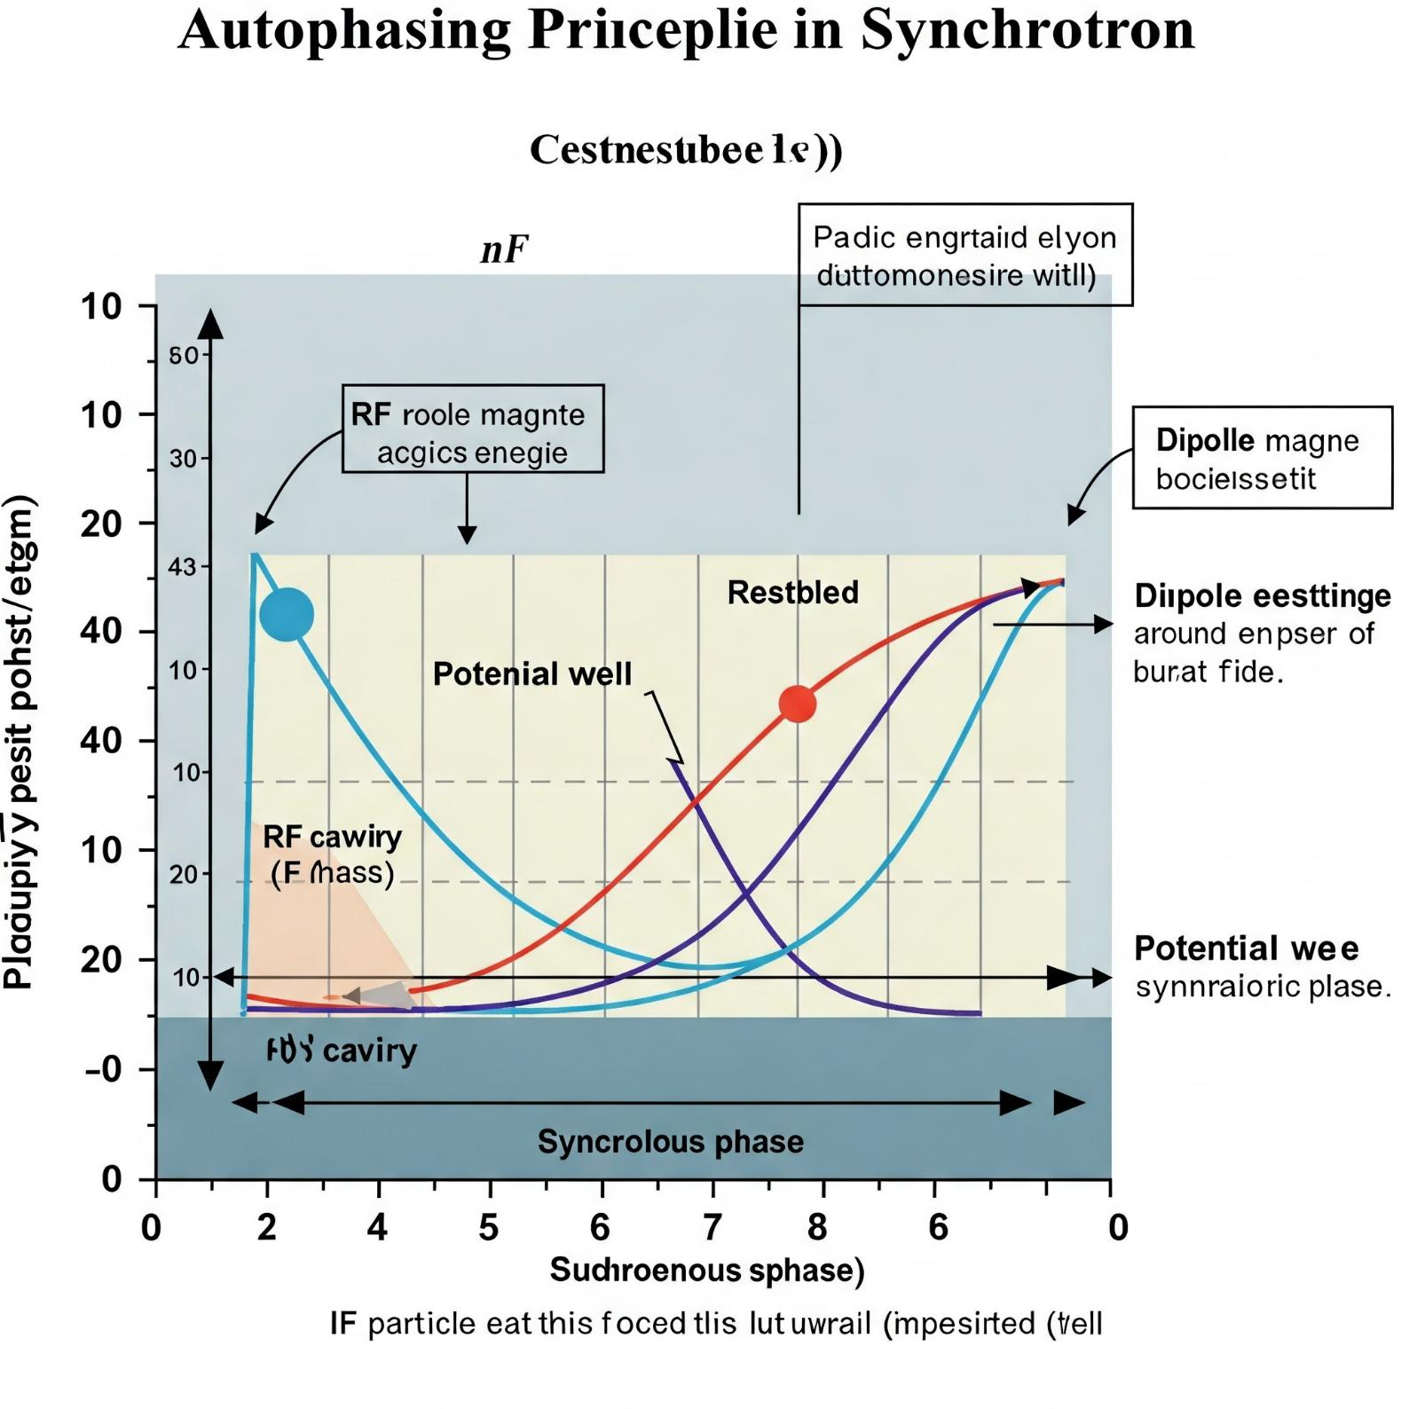
Avtofazirovkaning ishlash printsipi
Avtofazirovkaning ishlash printsipi shundan iboratki, zarrachalar elektr maydoni bilan sinxron ravishda energiya oladi. Elektr maydonining o'zgarishi bilan zarrachalar fazada sinxronlashadi. Avtofazirovka printsipi, zamonaviy ilmiy tadqiqotlarda zarrachalarni yuqori tezlikda o'zgartirish va energiya olishni maksimal darajada oshirishga yordam beradi.

Slide 7
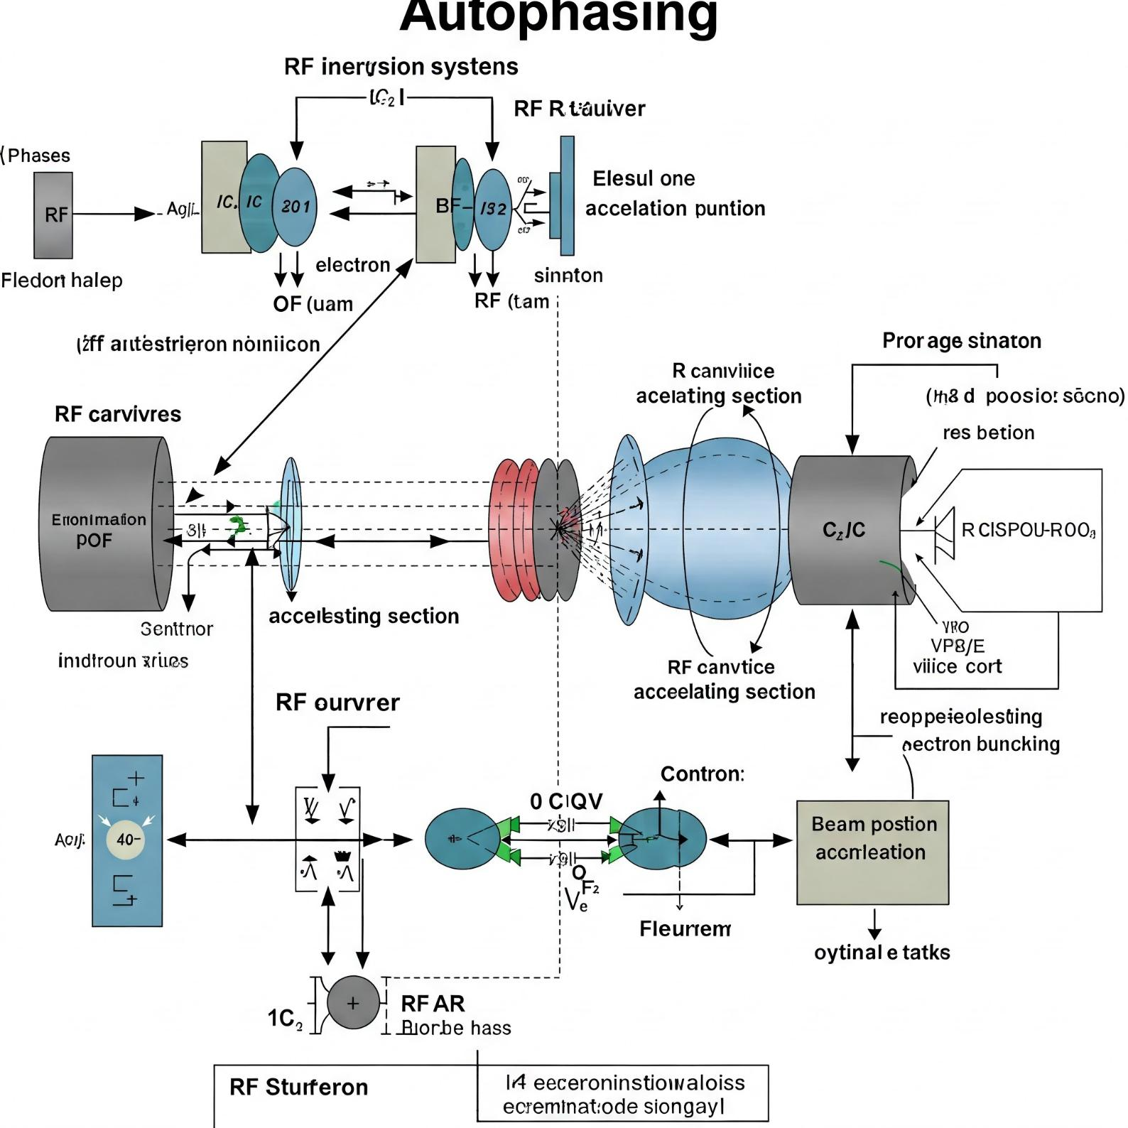
Elektr maydon qanday o'zgaradi?
Elektr maydon sinusoidal shaklda o'zgaradi. Zarrachalar har doim maydon bilan to'g'ri fazada bo'lib, energiya olishadi. Bu jarayon zarrachalar bilan to'liq sinxronlashtirilgan maydon orqali amalga oshiriladi. Bu o'zgarishlar zarrachalar uchun energiya olishning optimal vaqtlarini belgilaydi. Maydonning har doim o'zgaruvchanligi zarrachalar uchun mukammal tezlatishni ta'minlaydi.

Slide 8
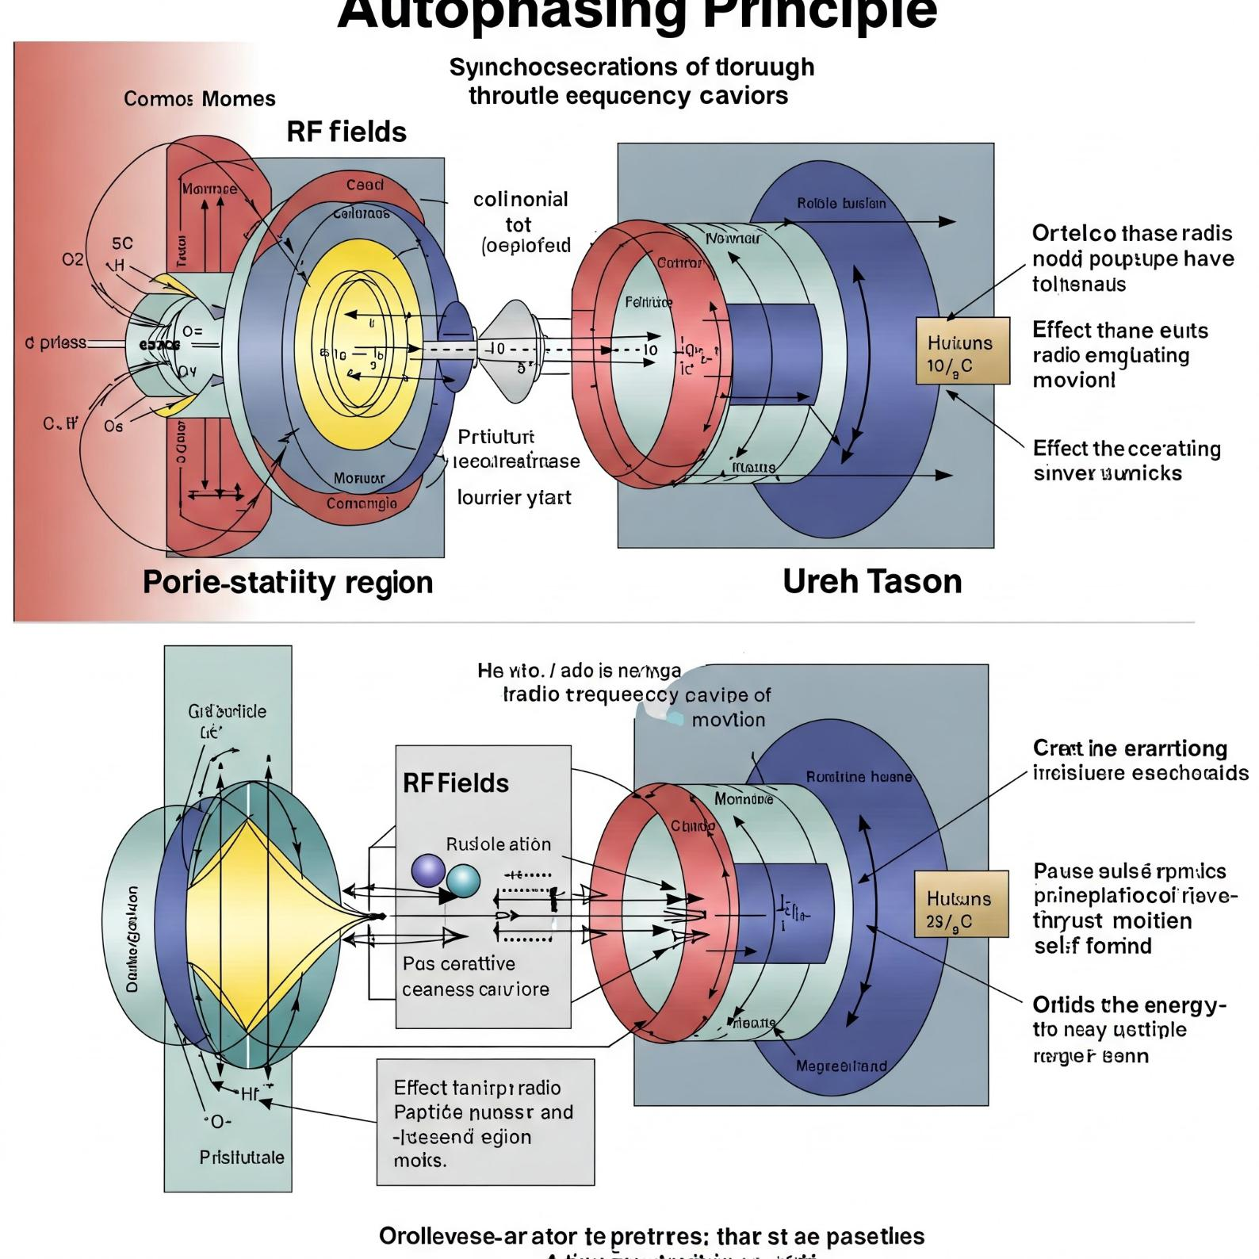
Faza stabilizatsiyasi
Faza stabilizatsiyasi avtofazirovkaning muvaffaqiyatli ishlashida muhim rol o'ynaydi. Zarrachalar fazada sinxronlashtirilgan bo'lib, tizim energiya olishni optimallashtiradi. Bu jarayon zarrachalar uchun yuqori energiyani olishning doimiy va samarali usulini ta'minlaydi. Bu prinsip ilmiy tadqiqotlar va yadro fizikasi uchun zarur hisoblanadi.

Slide 9
Tizimdagi energiya oshishi
Avtofazirovka yordamida tizimda energiya oshadi. Zarrachalar to'g'ri fazada bo'lsa, ular doimiy ravishda energiya olishadi. Bu jarayon zarrachalarni tezlashtirishda va energiya olishda maksimal samaradorlikni ta'minlaydi. Bu, ayniqsa, yadro fizikasi va zarracha fizikasi uchun juda muhimdir. Tizim doimiy ravishda zarrachalarni yuqori tezlikda saqlashga yordam beradi.

Slide 10
Tibbiyotdagi qo'llanish
Avtofazirovka tibbiyotda ham qo'llaniladi. Tsiklotronlar yordamida o'sma kasalliklarini davolashda zarracha terapiyasi qo'llaniladi. Tezlatkichlar orqali yuqori energiya olish, o'smalarni davolashda samarali yordam beradi. Bu texnologiya yadro tibbiyotida o'sma kasalliklarini aniqlash va davolashda muhim rol o'ynaydi.

Slide 11
Ilmiy tadqiqotlar uchun
Avtofazirovka ilmiy tadqiqotlar uchun juda muhimdir. Zarracha fizikasi va yadro fizikasi sohalarida bu prinsip keng qo'llaniladi. Bu texnologiya, ayniqsa, LHC (Large Hadron Collider) kabi yirik tezlatkichlarda qo'llaniladi. Ilmiy tadqiqotlarda zarrachalarni tezlashtirish va o'zgarishini o'rganishda avtofazirovka printsipi zarur.

Slide 12
Foydalanilgan adabiyotlar
https://en.m.wikipedia.org/wiki/Autophagy
https://pubmed.ncbi.nlm.nih.gov/18039129/
https://www.amjtransplant.org/article/S1600-6135(22)25548-8/fulltext
https://www.healthline.com/health/autophagy
Hamda rasm yaratish uchun CHATGPT >_<

Slide 13
E’TIBORINGIZ UCHUN TASHAKKUR !!!

